Slide 1


POWERPOINT
上海锐普广告有限公司
SHANGHAI RAPIDESIGN ADVERTISING CO.,LTD
适用于信息、通讯、科技类汇报

Slide 2
目 录
公司概况
主要工作
思考总结
新年计划

Slide 3
目 录
公司概况
主要工作
思考总结
新年计划

Slide 4
公司概况
发展历程
2007年7月
2007年10月
2008年11月
2009年5月
2011年1月
上海锐普广告
有限公司成立
锐普PPT商城www.rapidppt.com
上线
锐普PPT论坛
www.rapidbbs.cn
上线
锐普PPT精髓教程
《PPT演义》
正式上市
锐普PPT专业
PPT动画教程
《PPT动画传奇》
正式上市

Slide 5
公司概况
PPT定制设计部
PPT模板定制设计
宣传PPT定制设计
汇报PPT定制设计
创意PPT定制设计
上海锐普广告有限公司
组织结构
通用PPT模板设计
通用PPT图表设计
PPT售后技术支持
PPT模板开发部
快速提升PPT培训
高级技能PPT培训
专业技能PPT培训
PPT技能培训部
PPT素材分享
PPT作品分享
PPT教程分享
PPT市场管理
PPT社区服务
PPT社区交流部

Slide 6




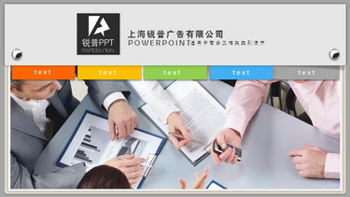






公司概况
案例展示

Slide 7
目 录
公司概况
主要工作
思考总结
新年计划

Slide 8
主要工作
20%
30%
50%
培训业务
模板业务
设计业务
点击添加文本内容
点击添加文本内容
点击添加文本内容
点击添加文本内容
点击添加文本内容
点击添加文本内容

Slide 9
主要工作
目 标（锐普广告有限公司）
2013年
锐普PPT的设计理念：杜绝平庸、专做精品 ！
2012年
添加标题
点击添加文本内容
点击添加文本内容
100%专业；100%尽心；100%创意。
添加标题
2011年
点击添加文本内容
点击添加文本内容
锐普PPT服务领域：PPT公共模板设计；PPT个性模板设计；PPT稿件制作。
添加标题
点击添加文本内容
点击添加文本内容

Slide 10
主要工作
点击添加标题
拥有国内顶尖的PPT制作技术、顶级的PPT设计团队， 坚持精益求精、拒绝平庸的做事精神。
点击添加标题
拥有国内顶尖的PPT制作技术、顶级的PPT设计团队， 坚持精益求精、拒绝平庸的做事精神。

Slide 11

主要工作
添加标题
添加标题
添加标题
添加标题
拥有国内顶尖的PPT制作技术、顶级的PPT设计团队， 坚持精益求精、拒绝平庸的做事精神。
拥有国内顶尖的PPT制作技术、顶级的PPT设计团队， 坚持精益求精、拒绝平庸的做事精神。
添加标题
添加标题
添加标题
拥有国内顶尖的PPT制作技术、顶级的PPT设计团队， 坚持精益求精、拒绝平庸的做事精神。
拥有国内顶尖的PPT制作技术、顶级的PPT设计团队， 坚持精益求精、拒绝平庸的做事精神。
添加标题
添加标题

Slide 12
主要工作
点击添加标题
点击添加文本内容点击添加文本内容点击添加文本内容点击添加文本内容
点击添加标题
点击添加文本内容点击添加文本内容点击添加文本内容点击添加文本内容
点击添加标题
点击添加文本内容点击添加文本内容点击添加文本内容点击添加文本内容

Slide 13





主要工作
PPT公共模板设计
PPT个性模板设计
PPT稿件制作
PPT深度策划
PPT后期服务
设计业务
拥有国内顶尖的PPT制作技术、顶级的PPT设计团队， 坚持精益求精、拒绝平庸的做事精神，帮助您实现美观、精致、严谨、动感的PPT展示效果，让您的PPT创造卓越价值。

Slide 14
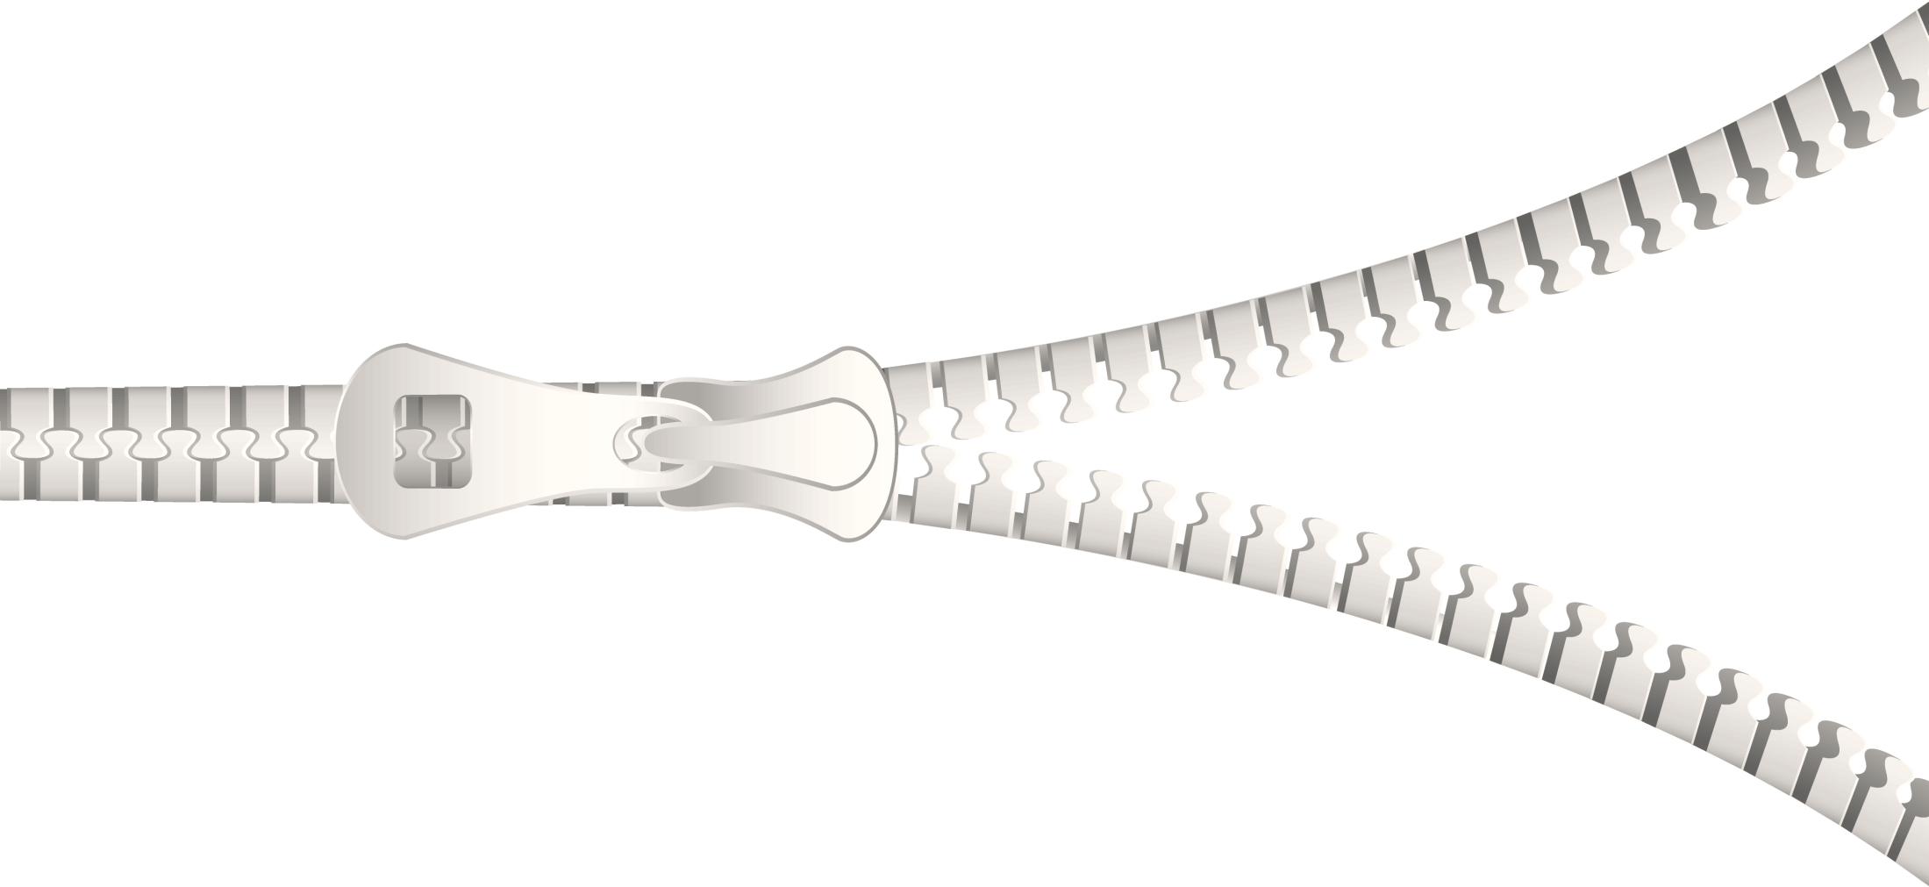






主要工作
添加标题
较好的经营口碑
拥有国内顶尖的PPT制作技术、顶级的PPT设计团队， 坚持精益求精、拒绝平庸的做事精神，帮助您实现美观、精致、严谨、动感的PPT展示效果，让您的PPT创造卓越价值

Slide 15



主要工作
锐普PPT商城经营内容
拥有国内顶尖的PPT制作技术、顶级的PPT设计团队， 坚持精益求精、拒绝平庸的做事精神，帮助您实现美观、精致、严谨、动感的PPT展示效果，让您的PPT创造卓越价值
自创PPT模板素材
代理PPT模板素材
锐友PPT模板素材

Slide 16


主要工作
较好的经营口碑
拥有国内顶尖的PPT制作技术、顶级的PPT设计团队， 坚持精益求精、拒绝平庸的做事精神，帮助您实现美观、精致、严谨、动感的PPT展示效果，让您的PPT创造卓越价值

Slide 17
















主要工作

Slide 18

主要工作
客户名称：北京**石油化工股份有限公司
案例名称：点击添加文本内容点击添加文本内容点击添加文本内容
点击添加文本内容 | 点击添加文本内容 | 点击添加文本内容
点击添加文本内容 | 点击添加文本内容 | 点击添加文本内容
点击添加文本内容 | 点击添加文本内容 | 点击添加文本内容
点击添加文本内容 | 点击添加文本内容 | 点击添加文本内容
点击添加文本内容 | 点击添加文本内容 | 点击添加文本内容
点击添加文本内容 | 点击添加文本内容 | 点击添加文本内容
点击添加文本内容 | 点击添加文本内容 | 点击添加文本内容
点击添加文本内容 | 点击添加文本内容 | 点击添加文本内容
点击添加文本内容
点击添加文本内容

Slide 19
主要工作
上海锐普广告有限公司
拥有国内顶尖的PPT制作技术、顶级的PPT设计团队， 坚持精益求精、拒绝平庸的做事精神，帮助您实现美观、精致、严谨、动感的PPT展示效果，让您的PPT创造卓越价值。
89
123
245
313
89
拥有国内顶尖的PPT制作技术
123
拥有国内顶尖的PPT制作技术
245
拥有国内顶尖的PPT制作技术
313
拥有国内顶尖的PPT制作技术

Slide 20




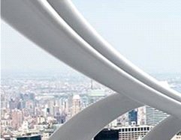
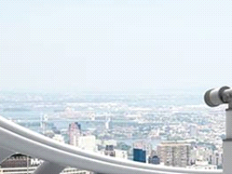
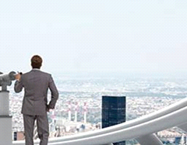
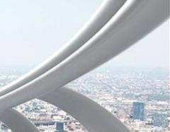



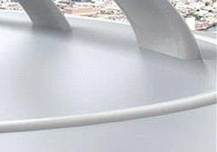
全新经营理念
拥有国内顶尖的PPT制作技术、顶级的PPT设计团队， 坚持精益求精、拒绝平庸的做事精神，帮助您实现美观、精致、严谨、动感的PPT展示效果，让您的PPT创造卓越价值

Slide 21



主要工作
添加标题
添加标题
添加标题
添加标题
添加标题
添加标题
每年 71 万
每年 27 万
每年 19 万
每年 71 万
每年 27 万
每年 19 万

Slide 22
目 录
公司概况
主要工作
思考总结
新年计划

Slide 23


思考总结
主线任务：经营客户关系
目标：各取所需，体现双赢艺术
挑战：客户的质疑，公司的指标，短期薪资的压力
机遇：市场分析定位，营销策划，带领团队，体现王者风范
保障：客户循环的消费模式，客户量叠加增长，无穷大，收入可观

Slide 24




思考总结
添加标题
拥有国内顶尖的PPT制作技术、顶级的PPT设计团队， 坚持精益求精、拒绝平庸的做事精神。
拥有国内顶尖的PPT制作技术、顶级的PPT设计团队， 坚持精益求精、拒绝平庸的做事精神，帮助您实现美观、精致、严谨、动感的PPT展示效果，让您的PPT创造卓越价值。

Slide 25
思考总结
拥有国内顶尖的PPT制作技术、顶级的PPT设计团队， 坚持精益求精、拒绝平庸的做事精神，帮助您实现美观、精致、严谨、动感的PPT展示效果，让您的PPT创造卓越价值
35%
2%
点击添加文本
点击添加文本
点击添加文本
点击添加文本
8%
点击添加文本
点击添加文本
竞争策略选择
18%
点击添加文本
点击添加文本
点击添加文本
点击添加文本

Slide 26
思考总结
点击添加标题
点击添加文本内容点击添加文本内容点击添加文本内容点击添加文本内容
点击添加标题
点击添加文本内容点击添加文本内容点击添加文本内容点击添加文本内容
点击添加标题
点击添加文本内容点击添加文本内容点击添加文本内容点击添加文本内容

Slide 27
目 录
公司概况
主要工作
思考总结
新年计划

Slide 28


新年计划
志在行业领先
Overall development objectives
点击添加标题
拥有国内顶尖的PPT制作技术、顶级的PPT设计团队， 坚持精益求精、拒绝平庸的做事精神，帮助您实现美观、精致、严谨、动感的PPT展示效果，让您的PPT创造卓越价值

Slide 29

展望未来
Look Forward To The Future
拥有国内顶尖的PPT制作技术、顶级的PPT设计团队， 坚持精益求精、拒绝平庸的做事精神。
行
业
第
一

Slide 30
谢谢观看！
THANK YOU !

